Slide 1
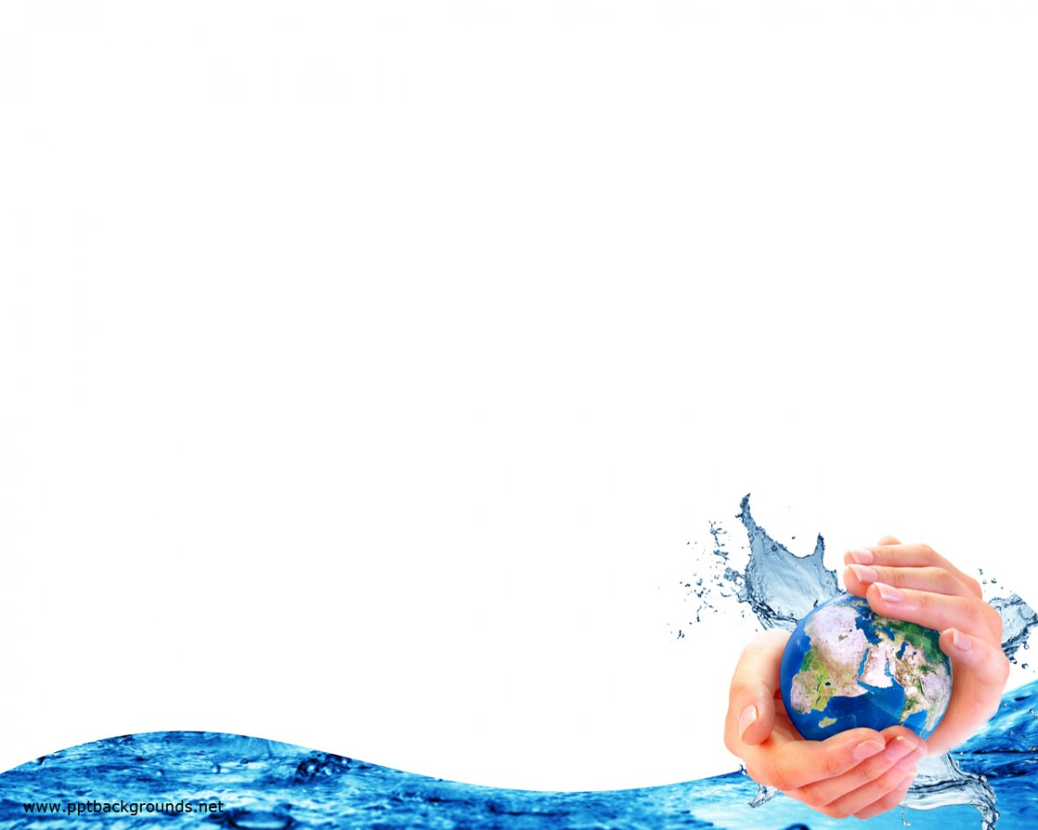
Урок «Я пізнаю світ» у 2 класі
Тема «Кругообіг води в природі»

Slide 2
Мета: формування предметних компетентностей поглибити знання учнів про значення та властивості води, формувати уявлення про випаровування та конденсацію водяної пари, утворення хмар та випадання дощу, кругообіг води в природі; формувати потребу в пізнанні природи; розвивати спостережливість, учити міркувати, самостійно робити висновки; виховувати любов до природи, дбайливе ставлення до води.

Slide 3
формування ключових компетентностей:
уміння вчитися: вміння спілкуватися державною мовою, уміння навчатися протягом життя, компетентності в природничих науках та технологіях, екологічна грамотність.
соціальної: удосконалювати здатність продуктивно співпрацювати з різними партнерами у групі та команді, виконувати різні ролі та функції у колективі.

Slide 4
Завдання за напрямками STEM :
S -наука:
фізика-формування поняття про фізичні тіла та їх склад;
українська мова- вдосконалення навичок роботи з текстом, вміння запам’ятовувати навчальні одиниці з тексту, уміння визначати частини мови та ставити запитання до них.
Т – технології- виготовлення моделі кругообігу води.
Е – інжиніринг- конструювання з Lego захисної споруди.
М- математика- розв̕ язування задач , пов̕ язаних з тематикою уроку.

Slide 5
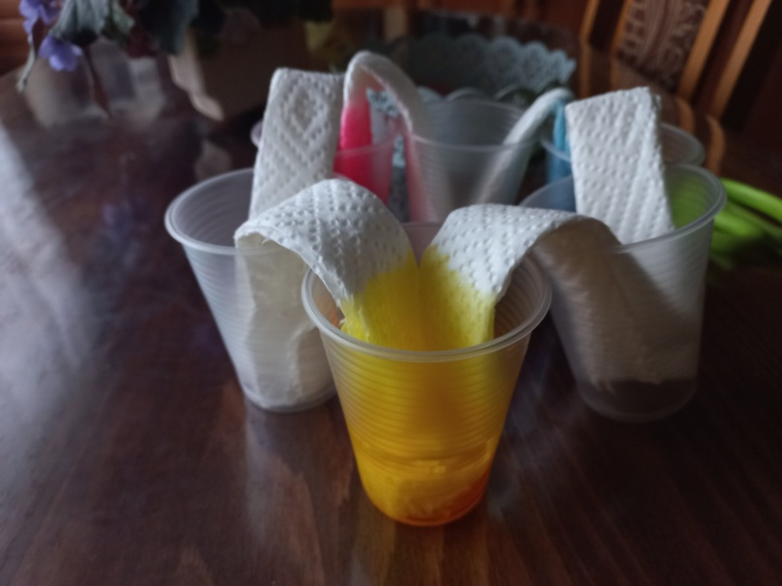
Дослід «Крокуюча вода»
Нам знадобляться: 6 прозорих склянок, вода, харчові барвники, паперові рушники.
1.Наливаємо воду у склянки через одну. Додаємо барвники основних кольорів : червоний, жовтий, синій.
2.Паперові рушники складемо так, щоб отримати тонку стрічку. Згинаємо навпіл. Робимо місточки.
3. кожній склянці мають бути два кінці різних рушників.
4.Зачекаємо, поспостерігаємо за тим, що буде відбуватися.

Slide 6
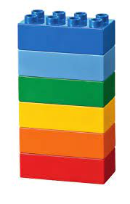
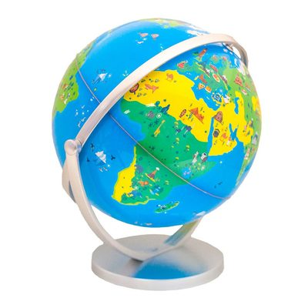
Робота в трійках. Вправа «Вода на планеті Земля»
- Якщо швидко покрутити глобус, то він здається блакитним. Нашу Землю так і називають – блакитна планета. Якщо всю поверхню Землі умовно поділити на 4 частини, то три з них займатиме вода. У вас на парті набір цеглинок Лего, за допомогою синіх і зелених цеглинок покажіть 3/ 4.

Slide 7
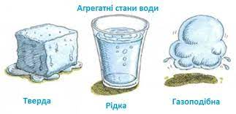
Збираємось у коло.
Об̕ єднаємося у 3 групи за агрегатними станами води: «Рідкий», «Твердий», «Газоподібний».
Картки зі словами: сніг, бурулька, хмарка, дощ, озеро, крапля роси, лід, віхола, склянка води…
Запитання:
- Поставте питання до слів. До якої частини мови вони належать?

Slide 8
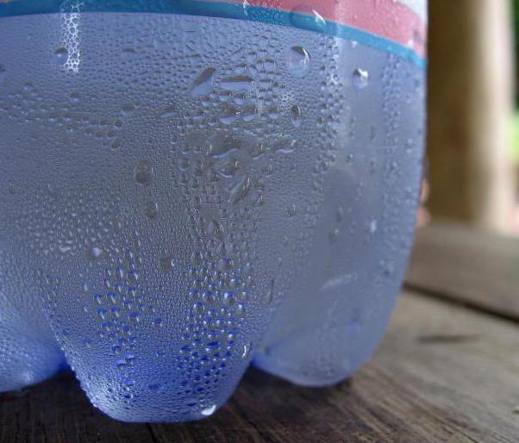
«Хвилинка дослідника»
Дослідження процесів випаровування і конденсації
Мета: Зрозуміти , як відбуваються процеси випаровування і конденсації.
Обладнання: пакет на застібці або пляшка, гаряча вода.
Хід роботи
Налий у пакет чи пляшку гарячу воду й щільно закрий ємність.
2. Постав на деякий час пляшку з водою у більш холодне місце
( наприклад, за вікно)
3. Прослідкуй за тим, що з’явиться на стінках ємності.
4. Допиши висновок.

Slide 9

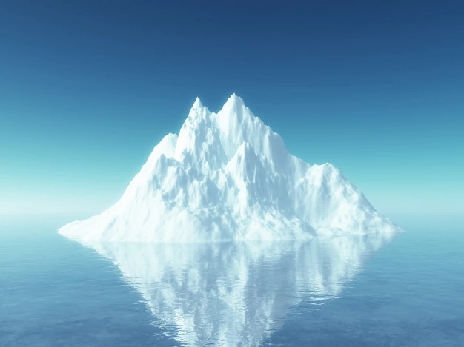

Пригадай, що таке фізичне тіло.
Розглянь малюнки. Познач ті, на яких зображено фізичні тіла. Обгрунтуй свою думку.
Поміркуй, з якої речовини складаються ці фізичні тіла.
Поясни, що станеться, коли сніговичок розтане.

Slide 10
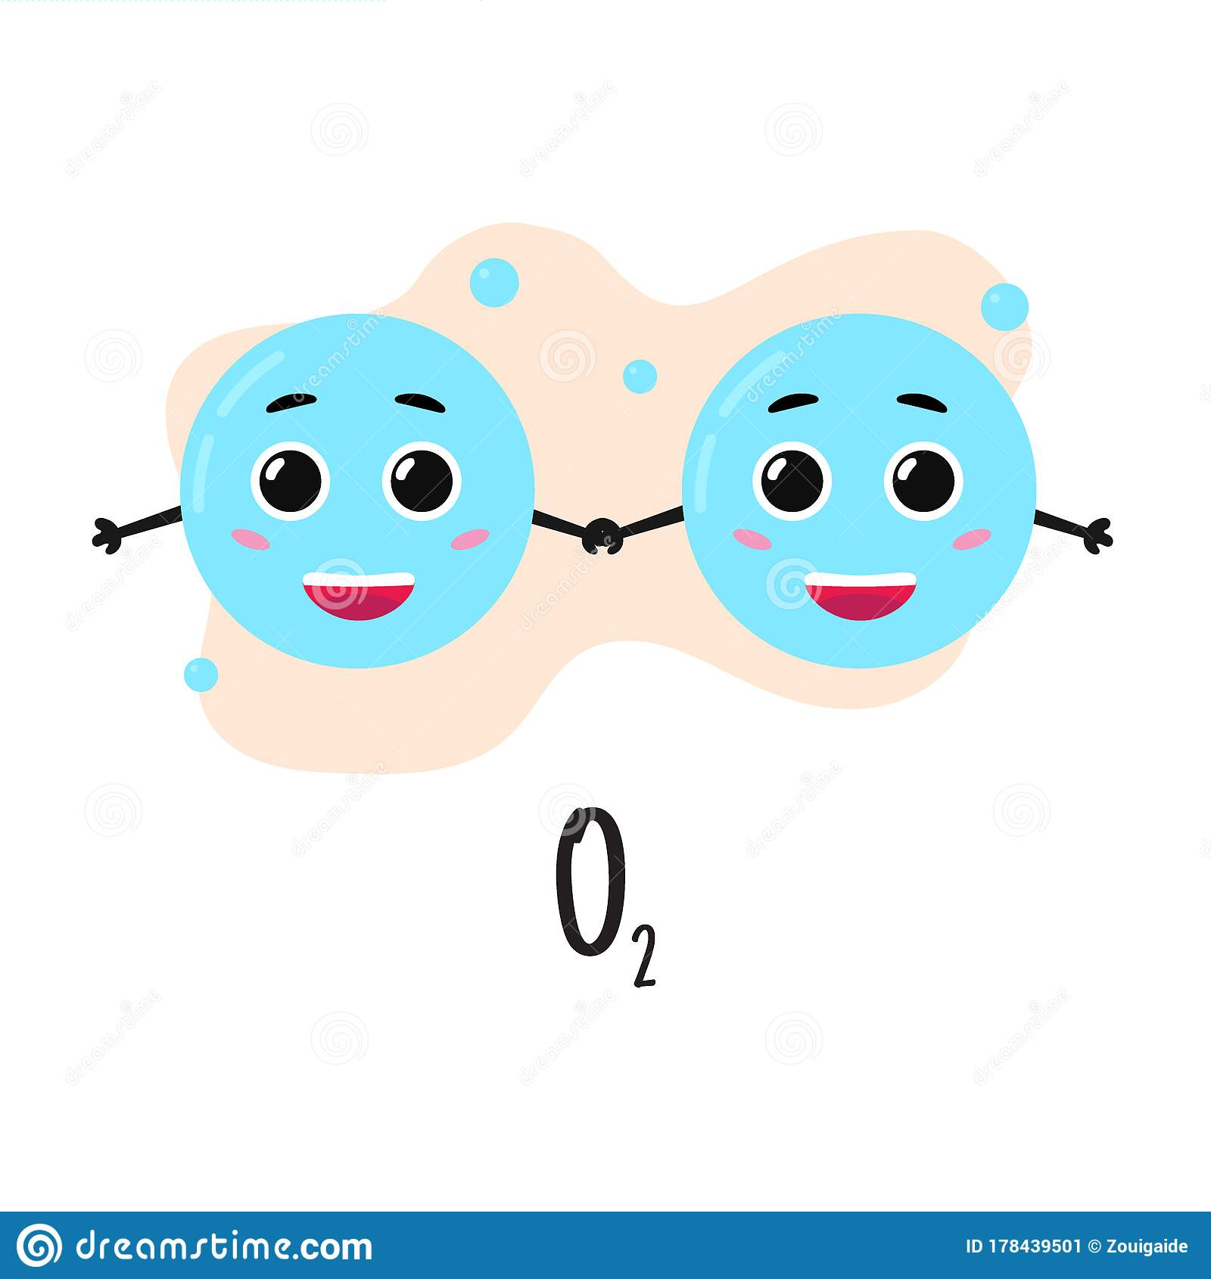
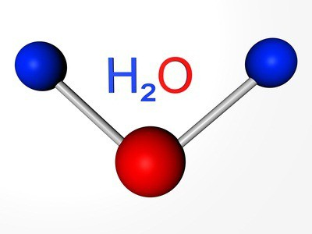
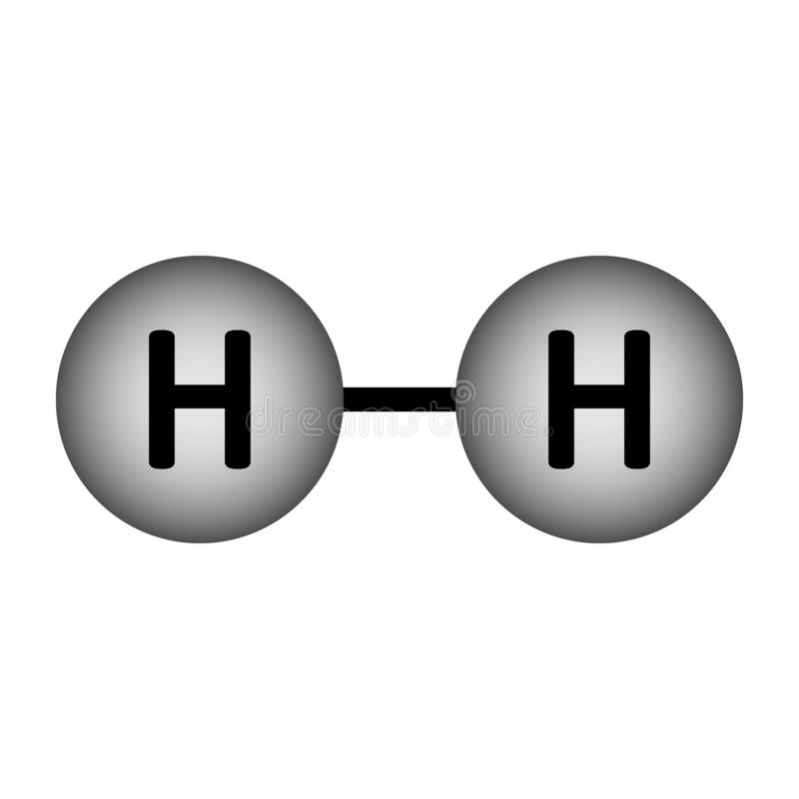
Пригадай молекулярну формулу води. Обведи її.

Slide 11
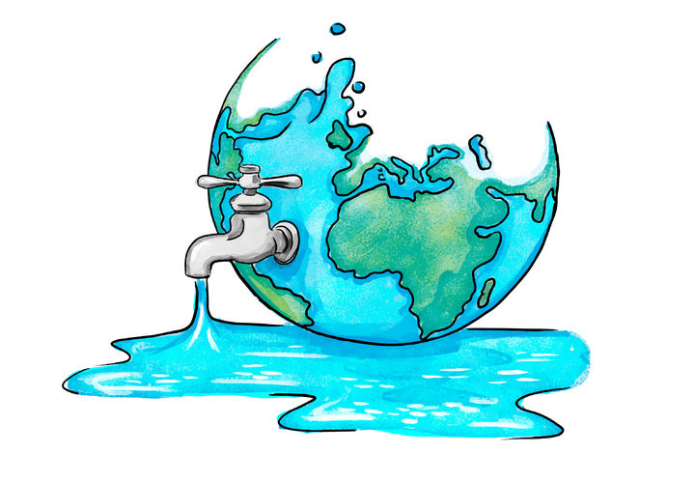
Вправа «Поясни фразеологізми»
Мов води у рот набрати- ….
Водою не розлити- …
Наче у воду опущений - …
Під лежачий камінь вода
не тече -….

Slide 12
Поглиб свої знання про переміщення води в природі, попрацювавши з інформацією за методикою RAPID.
Кругообіг води в природі - це процес ( ) постійного перетворення й переміщення води на Землі.
Під час нагрівання вода ( ) перетворюється на пару й піднімається( ) вгору. Там ( ) водяна пара охолоджується, перетворюючись на дрібні крапельки води. Ці крапельки ( ) затримуються на частинках пилу в повітрі, утворююючи хмару. Хмара збирає багато дрібних крапель води, стає ( ) товщою, більш щільною. З великих ( ) темних хмар іде дощ. Біля вершин гір, де повітря дуже холодне, випадає( ) сніг. Отже, вода( ) знову потрапляє на поверхню землі. Якась частина води поповнює водойми, інша – насичує землю й напуває рослини.

Slide 13
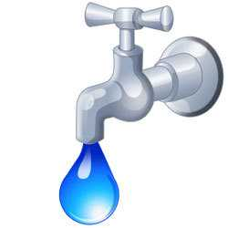
Розв’яжіть задачу.
Щоб помити яблуко під відкритим краном потрібно витратити 5 літрів води. Щоб помити у мисці з водою – 1 літр. Який спосіб миття яблука є економним? Скільки води можна зекономити?

Slide 14
Робота з даними. Діаграма.
Збираємо дані про однокласників. Таблиця. Учитель малює таблицю на дошці.
Підніміть руки, кому подобається гратися під дощем. ( 5)
Підніміть руки, хто грається зі снігом.(19)
Підніміть руки, хто роздивляється хмаринки і бачить у них схожість із тваринами? (18)
Підніміть руки, хто бачив веселку?(20)
Створюємо діаграму.
Діти самостійно в зошитах у клітинку створюють діаграму.
Перший стовпчик буде висотою 5 клітинок синього кольору.
Другий – білого, 18 клітинок.
Третій – блакитного, 19 клітинок.
Четвертий, фіолетового, – 20 клітинок.

Slide 15
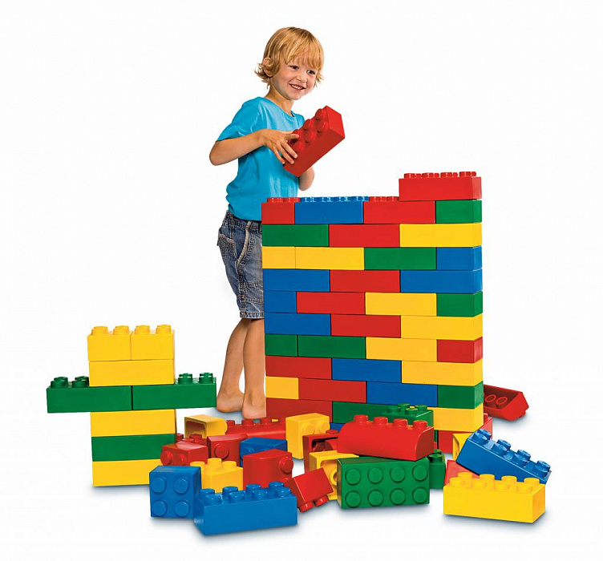
Конструювання з ЛЕГО захисної споруди, яка допоможе врятуватися від повеней.
Виготовлення плакату «Кругообіг води в природі»
( робота в групах)

Slide 16


